Slide 1
2017.03.09 투자 계획
Kodex Inverse
김택범

Slide 2

KOSPI?
국내 종합 주가지수. 증권거래소에 상장된 종목들의 주식 가격을 종합적으로 표시한 수치.
시장 전체의 주가 움직임을 측정하는 지표로 이용됨.

Slide 3
KOSPI 200?
한국을 대표하는 주식 200개 종목의 시가 총액을 지수화한 것이다.
상장 종목 수의 20% 밖에 되지 않으나 전종목 시가총액의 70%를 차지하여 종합주가지수의 움직임과 일치한다.

Slide 4
KODEX 레버리지
매일매일 KOSPI200 지수의 일별 수익률을 2배씩 추적하는 ETF
KOSPI 200 2% ↑
KODEX 레버리지 4% ↑

Slide 5
KODEX 인버스
기초 지수(F-KOSPI200)의 일별 수익률을 역방향으로 추적하는 ETF
KOSPI 200 2% ↓
KODEX 인버스 2% ↑

Slide 6
국내외 변수에 따른 지수 변화
박정희 前 대통령 서거 1979.10.26
126.3 → 114.17
김일성 사망 1991.07.08
+4pt
천안함 침몰 2010.03.26
-4pt
연평도 포격 2010.11.23
-16pt
김정일 사망 2011.12.17
-53pt
브렉시트 2016.06.23
-0.18%
다음날 2016.06.24
-2.19%

Slide 7
국내외 변수에 따른 지수 변화
트럼프 당선 2016.11.08
+0.26%
다음날 2016.11.09
+4pt
노무현 前 대통형 탄핵 발의 2004.03.12
-2.43%
노무현 前 대통령 탄핵 기각 2004.05.14
-11.7%
박근혜 대통령 탄핵 발의 2016.12.01
+0.09%
박근혜 대통령 탄핵 가결 2016.12.09
-0.42%

Slide 8
박근혜 대통령 탄핵 판결
인용
기각
직무정지로 인한 통수권자 부재.
사회 분열, 혼란.
황대행 대선 출마를 위한 사퇴
이로 인한 국정 공백 및 혼란.
→ 외국인 자본이 빠져나감.
→ 코스피 지수 하락.
여론 격화 및 대중 분노.
이로 인한 사회 분열, 혼란.
→ 시장의 불안정성으로 인한 외국인 및 기관의 매도 가능성 高.
→ 코스피 지수 하락.

Slide 9
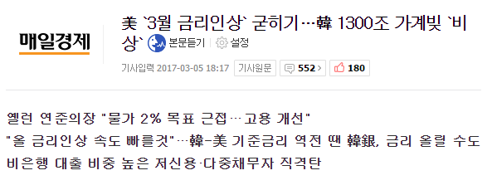
금리와 주가
금리와 주가는 밀접한 관계를 맺고 있는데, 금리가 오를 경우 많은 사람들이 주식보다는 은행 예금을 선호하기 때문에 주가가 떨어지는 현상을 보이곤 한다.
게다가 현재 대한민국의 경우 가계부채가 1300조를 넘는 난국에 빠져있는데 이럴 때에 금리가 오른다면 경기침체가 올 수 밖에 없는 상황이다 .

Slide 10
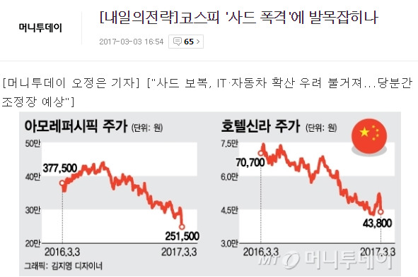
중국의 사드 보복
트럼프 랠리와 수출 호조로 2100선을 돌파한 코스피가 중국 정부의 보복 조치로 인해서 실적이 감소하고 있다.
그로 인해 중국 수출주들이 힘을 쓰지 못하고 있는 상황이 계속 되고 있다.

Slide 11
결론
탄핵 탄핵의 결과가 어떻게 나오더라도 시장이 혼란스러울 것으로 예상.
금리 금리 인상으로 인한 주가 하락. 부채로 인한 소비 심리 위축으로 인한 기업들의 실적 감소. 이로 인한 주가 하락.
중국의 보복 이로 인한 중국 수출주의 주가 하락.

Slide 12
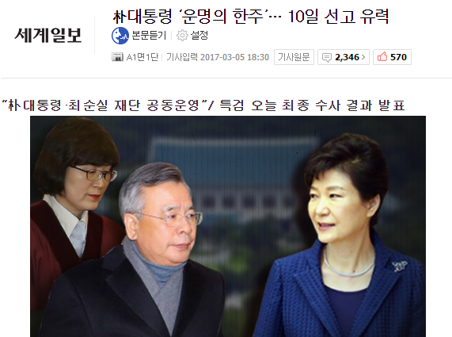
결론
탄핵 심판이 예상되는 3월 10일. 따라서 3월 9일 KODEX 인버스 적극 매수.

